Slide 1
Kom dichterbij de boerderij! www.dichterbijdeboerderij.nl

Slide 3
Aan de slag met boerderijbeleving
Groeimarkt
Regelgeving
Prijszetting
Inspiratie
Starterskit

Slide 4
Wat is boerderijbeleving?
Bezoekers nemen een blijvende souvenir mee naar huis.
Blijvende souvenirs draaien om de beleving van gasten die een uur, een dag of een nacht verblijven op de boerderij.
De redenatie is dat blijvende souvenirs mee naar huis genomen worden en blijven plakken bij familie, vrienden en buren. De oogst is herhaalbezoek en waardering.
Men wil graag met een leuk verhaal van hun daguitstap terug komen of de indruk wekken dat ze iets bijzonders hebben meegemaakt.
Uit onderzoek provincie Noord-Brabant blijkt dat slechts 25% van de bezoekers terugkomt, maar als er een beleving (activiteit) wordt geboden dan komt 75% weer terug.

Slide 5
Wensen van burgers om naar de boerderij te gaan
Rurant 2015
NBTC 2023
Notes:
Zie nbtc rapporten
-weg van hectiek en weer in aanraking met essentie van bestaan
-meer interesse in gezond eten, informatie over de herkomst en of het duurzaam geproduceerd is
-locaties waarbij je alleen dáár de ervaring meemaakt
-vertellen van verhalen over bijv locatie of gebied
Top-5 wensen van burgers (onderzoek De Groene Trekker): - gezonde, lekkere en goede voeding (incl. zelf aan de slag) - boerenleven (incl. meehelpen bij de boer) - rust & ruimte - dieren, planten & bloemen (levende have) - buiten zijn

Slide 6
Top-3 verblijfsrecreatie: rust, buiten & anders
Notes:
Transitie landschap (krijgt komende jaren nieuwe inrichting in balans met natuurlijke systemen wat niet ten koste van landschappelijke kwaliteiten mag gaan; ook stad-land verbinding wordt steeds belangrijker)
Groei bezoek (herstel inkomend toerisme / buitenlandse gasten en groei binnenlands toerisme; zal verder groeien, waarbij vraag is hoe bezoekersstromen zijn te managen; juiste bezoeken naar juiste plekken en bij voorkeur verspreid over het jaar).
→ plattelandstoerisme sluit hier op aan
Van belang om goed naar de markt te kijken. Bepaalde vormen van dag- of verblijfsrecreatie zijn er al meer dan voldoende gezien de vraag. Het is bijvoorbeeld de vraag of de zoveelste camping goed zal renderen. Er is in de gemeente Ede onvoldoende avontuurlijk en vernieuwend dagrecreatief aanbod, en aanbod voor jeugd en jongeren. Door te kiezen voor iets anders waar behoefte aan is en wat bijzonder is, is de kans op succes veel groter. Vaak zorgt een combinatie van activiteiten en daarmee variatie dat het in trek is.
Zie nbtc rapporten
-weg van hectiek en weer in aanraking met essentie van bestaan
-meer interesse in gezond eten, informatie over de herkomst en of het duurzaam geproduceerd is
-locaties waarbij je alleen dáár de ervaring meemaakt
-vertellen van verhalen over bijv locatie of gebied
Een aantal trends
1 Er was al meer aandacht voor gezondheid en welbevinden, wat door corona alleen maar is gegroeid. Het buiten zijn, bewegen, echt ontspannen en gezond eten zijn zaken om op in te spelen.
2 Dit in het voorzieningsniveau, maar ook in het ontzorgen door een compleet arrangement te voorzien. Denk hierbij tevens aan gemak door bepaalde services te bieden.
3. Durf te investeren in nieuwe concepten/themas om waarde van aanbod te verhogen
4. De beschikbaarheid van online informatie en continu digitaal kunnen communiceren vraagt dat je hier in mee gaat
5. Duurzaam ondernemen wordt gewaardeerd, zoals met zonnepanelen, gebruik natuurlijke bouwmaterialen, scheiden van afval, hergebruik materialen en beschikbaarheid van laadpaal
Trends in vrijetijdssector volgen elkaar snel op; vraag veel flexibiliteit

Slide 7
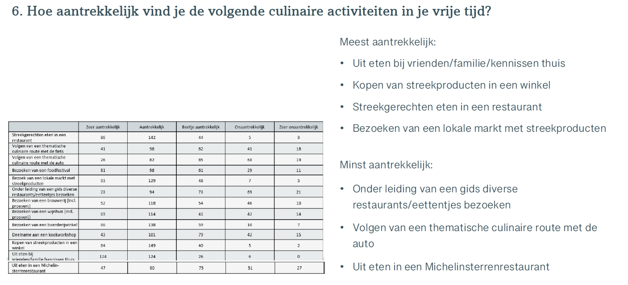
Zeeuws-Vlamingen en streekproducten

Slide 8
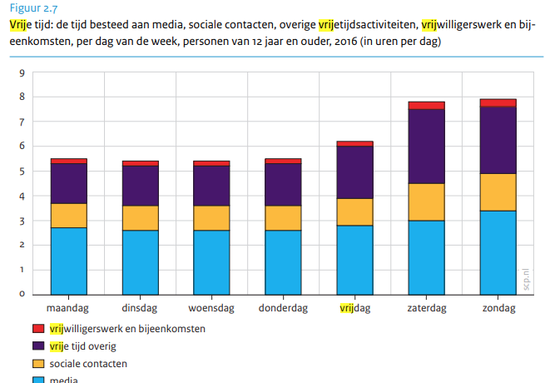
Meer mensen met vrije tijd
Notes:
Nederlanders van 12 jaar en ouder hebben in een gemiddelde week 47,8 uur vrije tijd. Eerder daalde de vrije tijd als gevolg van een toename van het tijdsbeslag van verplichtingen.
In de periode 2000-2005 stagneerde die daling al en tussen 2006 en 2011 is van daling van de hoeveelheid vrije tijd geen sprake.
Alleen mensen met een voltijdbaan zien hun aantal vrije uren met bijna 2 uur per week teruglopen. Voor anderen blijft de hoeveelheid vrije tijd gelijk of neemt wat toe.
Binnen de vrije tijd neemt de tijd voor mediagebruik toe en de tijd voor sociale contacten neemt (verder) af. Ook reizen Nederlanders in 2011 wat minder in hun vrije tijd, in het bijzonder met de auto.

Slide 9
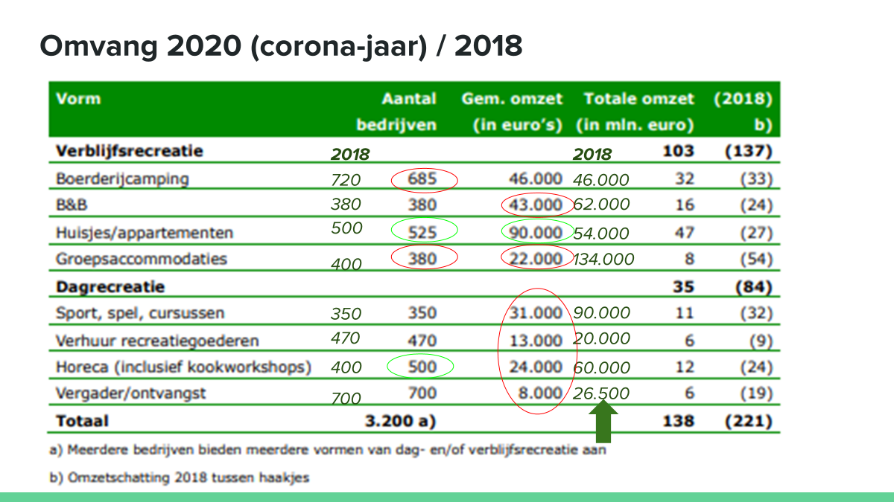
De omzet groeit
Notes:
Laatste landelijke cijfers van recreatie op agrarische bedrijven zijn van 2020. Omzet in dit jaar is afwijkend door corona, vooral bij groepsaccommodaties en dagrecreatie consequenties. Huisjes en appartementen draaiden daarentegen juist beter. Om een beeld te hebben van een normaal jaar, zijn in de tabel cijfers van 2018 toegevoegd.
Het aantal bedrijven dat toerisme of recreatie aan biedt, stijgt elk jaar. Daarbij neemt het aantal campings en groepsacc af en groeit het aantal huisjes/appartementen
Gemiddelde omzet per recreatievorm, is op eerste zicht te zeggen dat een groepsaccommodatie het meest interessant is. Echter dit en ander vormen van verblijfsrecreatie vergen een hele andere investering, arbeidsinzet ed dan bepaalde vormen van dagrecreatie.

Slide 10
Veel bezoekers komen nog een keer
45% heeft in de afgelopen 5 jaar wel eens een vakantie op het platteland ondernomen -> Daarvan zegt 59% zeker het nog eens te willen doen, 34% overweegt het en slechts 8% zegt het zeker niet nog eens te doen.
Van alle Nederlanders die nog nooit een plattelandsvakantie hebben ondernomen, zegt 49% wel in bepaalde mate er interesse in te hebben.
Notes:
Zie nbtc rapporten
-weg van hectiek en weer in aanraking met essentie van bestaan
-meer interesse in gezond eten, informatie over de herkomst en of het duurzaam geproduceerd is
-locaties waarbij je alleen dáár de ervaring meemaakt
-vertellen van verhalen over bijv locatie of gebied

Slide 11
Ons aanbod in de etalage
Authenticiteit
Gastvrijheid
Veelzijdige aanbod
Kleinschaligheid
Bijzondere locatie
Relatief lage kostprijs
Persoonlijk contact met de boer(in)
Rust, Ontspanning
Contact met dieren
Buitenleven, Natuur, Groene omgeving
Ruimte, Vrijheid voor kinderen
Leerzame Omgeving
Beleving

Slide 12
Wat kost een kilo boerderijbeleving?
Verblijfsrecreatie | Dagrecreatie
Boerderijcamping 35,- / nacht | Speelboerderij 7,- p.p.
B&B 100,- / nacht (2p.) | Vergaderruimte 200,- / dagdeel
Groepsaccommodatie 400,- / weekend (6p.) | Rondleiding 150,-

Slide 13
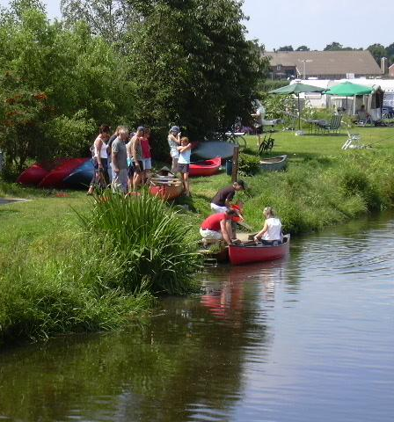
Wet- en regelgeving
Bestemmingsplan / Omgevingsplan regels voor gebruik van gebouwen en grond
Binnenplanse of buitenplanse procedure
Omgevingsvergunning
Bouwzaken
Milieu-aspecten
Brandveiligheidseisen

Slide 14
Wag mag wel en niet?
Warenwet (NVWA)
Besluit Veiligheid attractie- en speeltoestellen (NVWA)
Provinciale omgevingsverordening (oa mbt reclame- en verwijsborden)
Alcoholwet
Drinkwaterwet en drinkwaterbesluit
Keuring elektra- en gas-installaties
→ Download brochure LTO MFL:
https://www.lto.nl/toolbox-ro-voor-de-mfl/
Notes:
Op allerlei andere vlakken is er ook regelgeving. Zoals warenwet voor voedselveiligheid als je eten en drinken bewerkt en serveert.
Provinciale verordening voor plaatsen van reclame of verwijsborden langs de weg
En zo nog een aantal meer.
Online vindt je een brochure waar deze op een rij staan en worden toegelicht

Slide 15
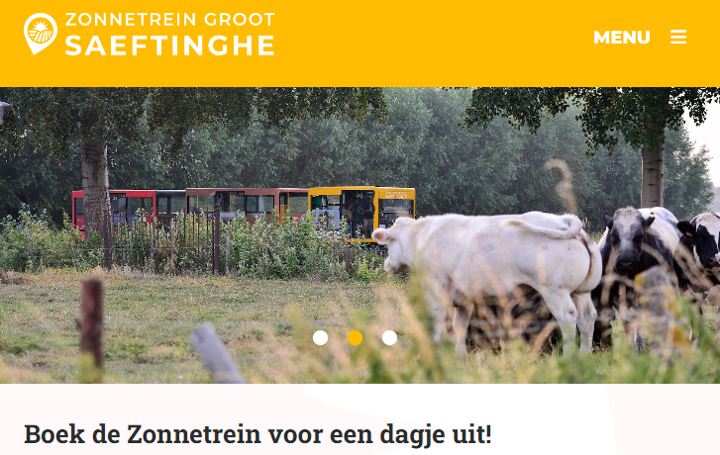
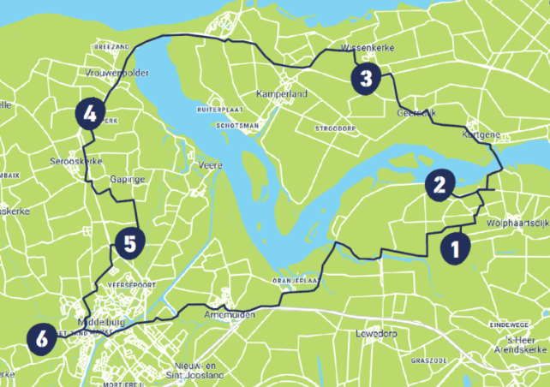
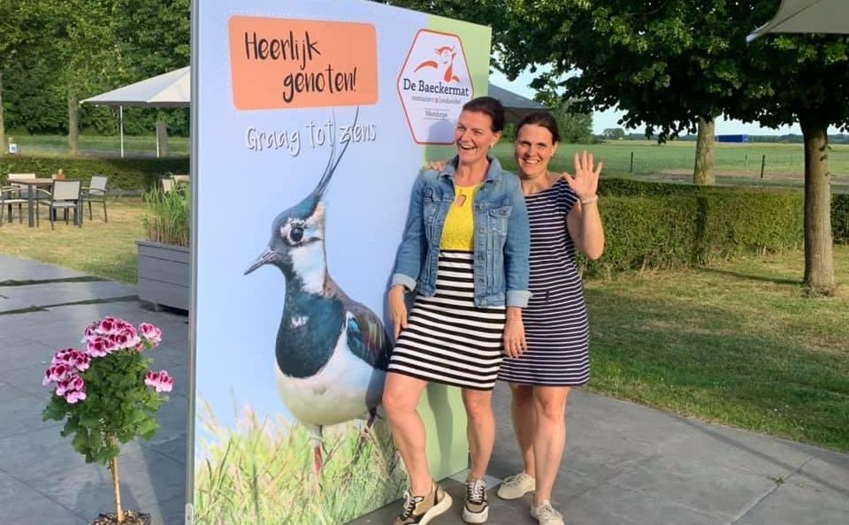
Inspiratie uit de provincie

Slide 16
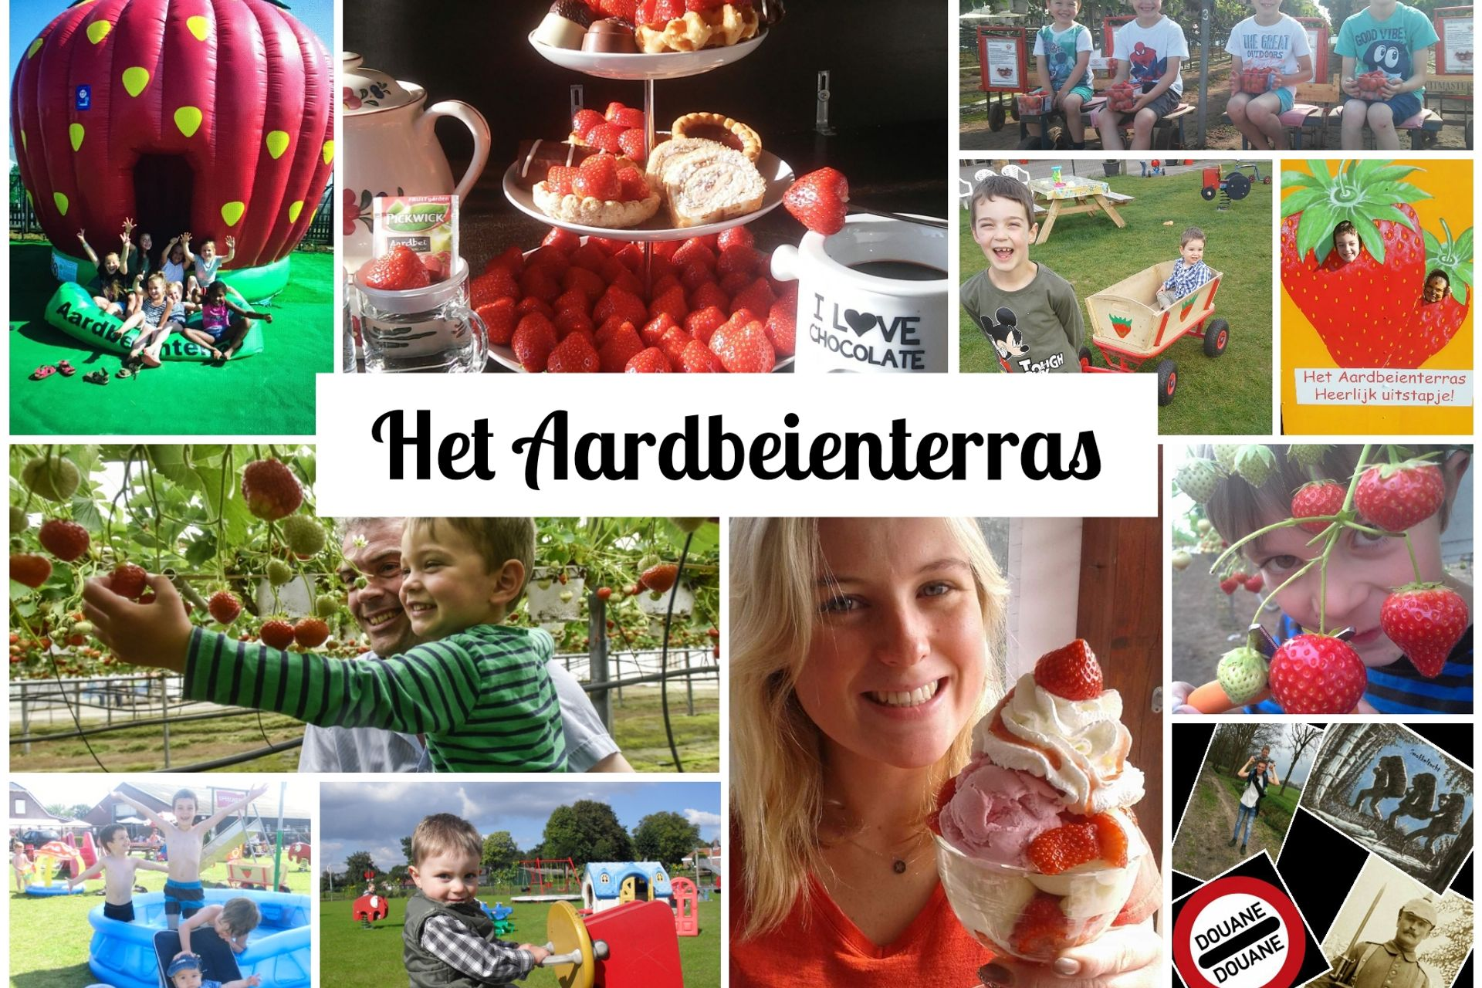
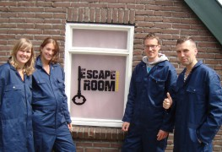
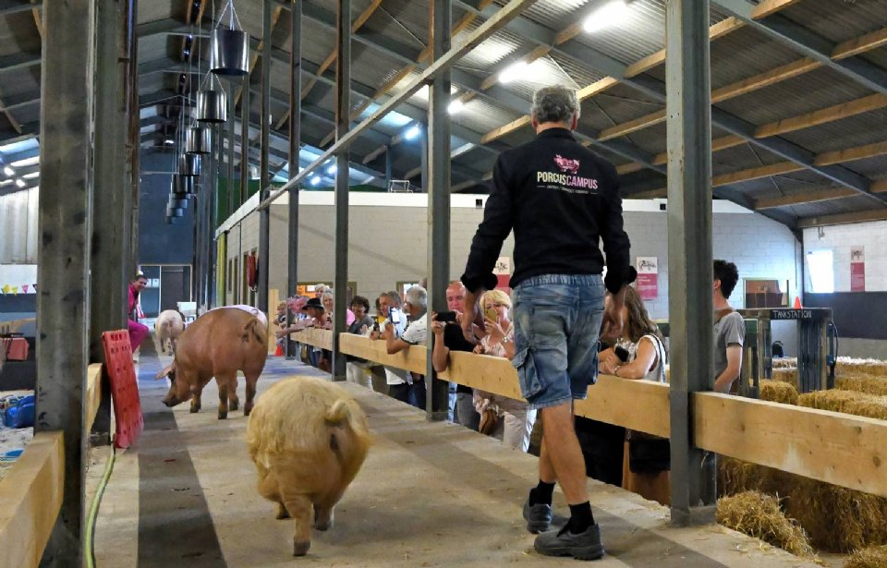
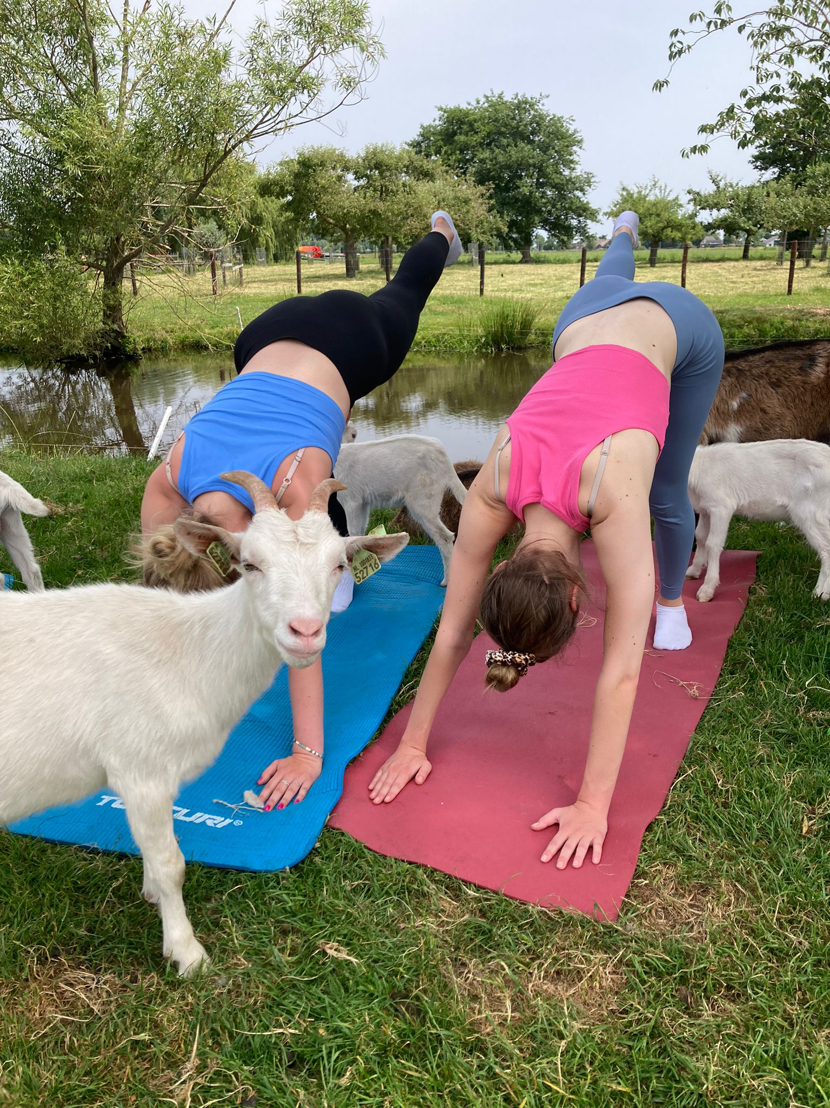
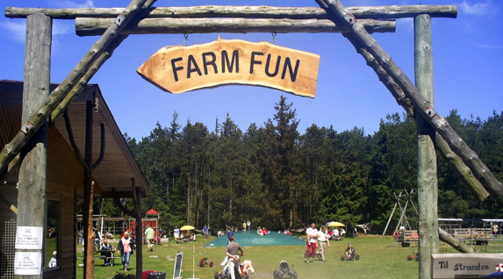
Inspiratie uit de sector

Slide 17
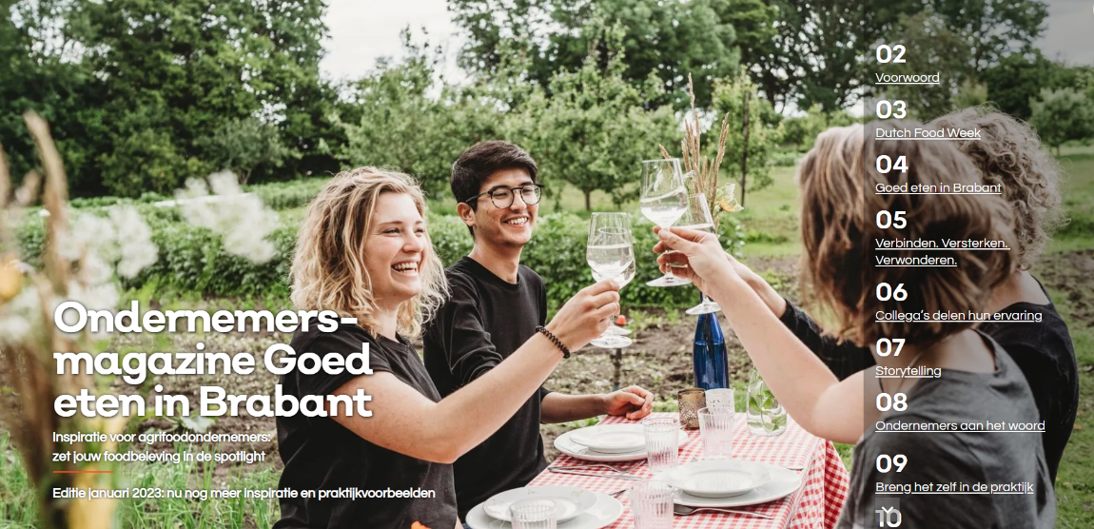
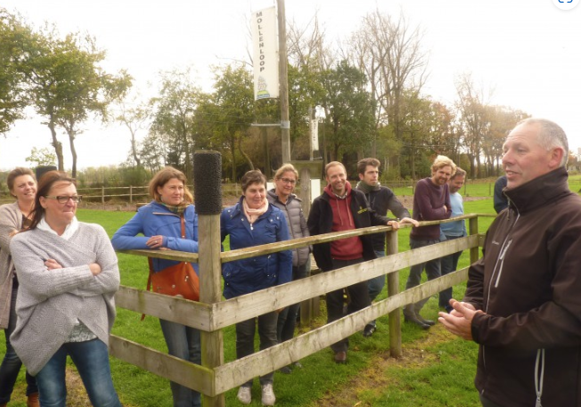
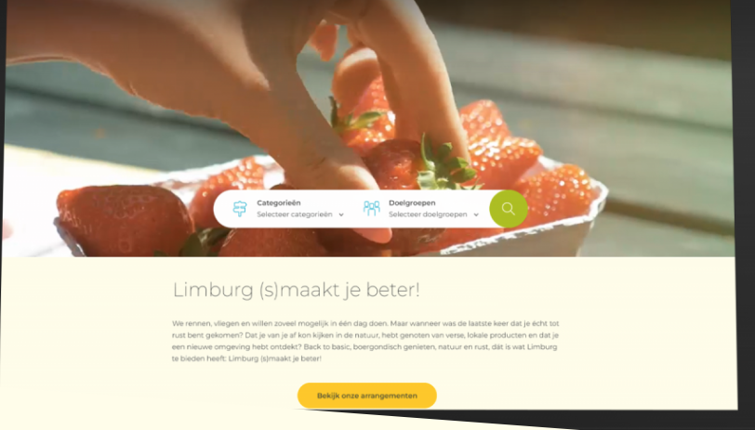
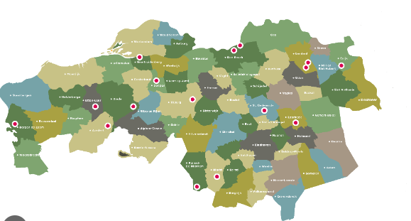
Inspiratie van verre

Slide 18
Zelf aan de slag

Slide 19
Kickstart in 5 stappen
Jouw aanbod (bedrijfsscan, marktstudie, concurrentie)
Business-plan (balans, prijszetting, volume, subsidie)
Vergunning (verzekering en regelgeving)
Marke-ting (website, advertentie, signing)
Samenwer-king (netwerken, collectief, concurrentie)
Notes:
Downloadlink: RURANT-Startkit-Beleving-op-de-Boerderij-v2.pdf

Slide 20
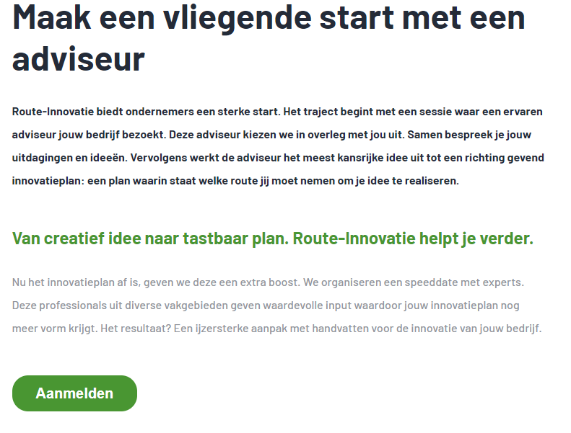
Impuls Zeeland – Route Innovatie (nog maar 3 dagen)

Slide 21
Beste
boerderijwinkel
van
Nederland

Slide 22
Kom dichterbij de boerderij! www.dichterbijdeboerderij.nl

